Slide 1
Sistemas de recomendación
Integrantes:
Garcia sanchez sergio jesus
Valenzuela berrelleza cesar jesus

Slide 2

¿Qué son?
Los sistemas de recomendación son herrramientas que ayudan a los usuarios a conocer opciones o elementos de interes para personalizar la experiencia de usuario.

Slide 3
Tecnologias y frameworks
- Python (Desarrollo)
- Scikit-learn. Librería en python que cuenta con algoritmos de clasificación, regresión, clustering y reducción de dimensionalidad.
- PyTorch es un marco de aprendizaje profundo de código abierto basado en software que se emplea para crear redes neuronales, combinando la biblioteca de aprendizaje automático(ML) de Torch con una API de alto nivel basada en Python .
- Apache Spark es un motor unificado de analíticas para procesar datos a gran escala que integra módulos para SQL, streaming, aprendizaje automático y procesamiento de grafos, esto para uso de Big Data.
- MongoDB es un sistema de gestión de bases de datos que sirve para almacenar y procesar grandes cantidades de datos no estructurados.
- TensorFlow Recommenders (TFRS) – Framework de Google para deep learning en recomendaciones.
- Apache Mahout – Framework escalable basado en Apache Hadoop y Spark.

Slide 4
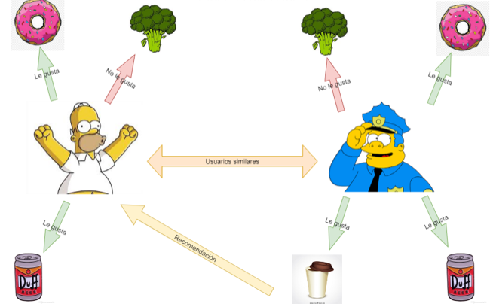
Aplicaciones de la ia en los sistemas de recomendacion
Los sistemas de recomendación adoptan ampliamente técnicas de IA como el aprendizaje automático , el aprendizaje profundo y el procesamiento del lenguaje natural. Estos métodos avanzados mejoran las capacidades del sistema para predecir las preferencias del usuario y ofrecer contenido personalizado con mayor precisión.

Slide 5
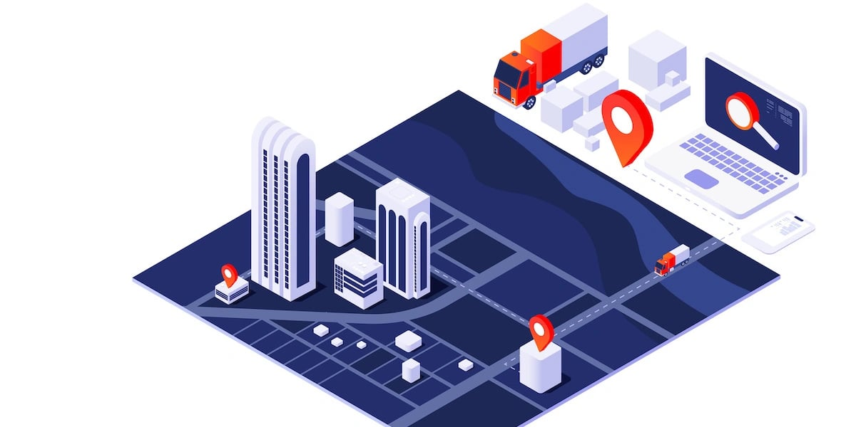
Algoritmos de optimizacion
Los algoritmos de optimización son herramientas matemáticas y computacionales diseñadas para encontrar la mejor solución posible a un problema, dentro de un conjunto definido de posibilidades.

Slide 6
Campos de aplicación
Logística: Mejoran la eficiencia en la planificación de rutas y el envío de productos, reduciendo costos y tiempos de entrega.
Producción: Ayudan a optimizar la utilización de recursos, como maquinaria y mano de obra, para aumentar la productividad y reducir el desperdicio.
Finanzas: Se emplean para optimizar carteras de inversión y gestionar riesgos, proporcionando una mayor estabilidad financiera.
Sector energético: En la distribución de energías renovables, estos algoritmos optimizan el uso de recursos naturales y reducen el impacto ambiental.
Inteligencia artificial: Mejoran el rendimiento en tareas como el reconocimiento de voz y el procesamiento de imágenes, aumentando la precisión y eficiencia de los modelos.

